Slide 1




UBND THÀNH PHỐ THUỶ NGUYÊN
TRƯỜNG TIỂU HỌC PHẢ LỄ
Môn: Toán
BÀI 45: LUYỆN TẬP (T3)
Giáo viên: Lương Thị Ka
Lớp: 3B

Slide 2
YÊU CẦU CẦN ĐẠT
- HS đọc và viết thành thạo các số có bốn chữ số.
- Nhận biết các số tròn trăm, tròn chục.
- Nhận biết được cấu tạo thập phân của một số.

Slide 3
Khởi động
Trò chơi: Tìm mèo

Slide 4
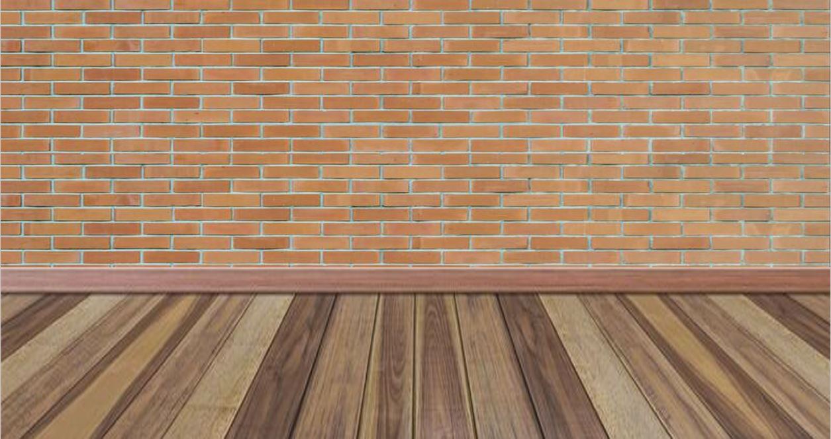



Chú mèo của mình đang nấp sau 1 trong 3 cánh cửa. Các bạn ơi, hãy cùng mình trả lời đúng các câu hỏi để tìm chú mèo giúp mình nhé!

Slide 5



A
B
C
8 295
8 925
8 952
Viết số sau: Tám nghìn chín trăm hai mươi lăm

Slide 6
A
B
C
2 304
2 403
2 430
Viết số sau: Hai nghìn ba trăm linh tư

Slide 7
A
B
C
6 871
6 781
6 718
Viết số sau: Sáu nghìn bảy trăm mười tám

Slide 9
Bài 1. Viết số rồi đọc số, biết số gồm:
a) Tám nghìn, bốn trăm, bảy chục, hai đơn vị.
b) Sáu nghìn, năm trăm, chín đơn vị.
c) Ba nghìn, bảy trăm, sáu chục.
https://quizizz.com/admin/quiz/678fa1e640ac52b4d51bfb7f

Slide 10
Bài 2. Số?
a)
+ 100
+ 100
3 800
3 900
b)
+ 10
5 680
5 700

Slide 11
Bài 3: Số? (ƯDPM Edulive)
a) 3892 = 3000 + 800 + 90 +
2
b) 5701 = 5000 + + 1
?
700
?
c) 6008 = 6000 +
8
d) 2046 = 2000 + ? +
?
40
6
?
?

Slide 12
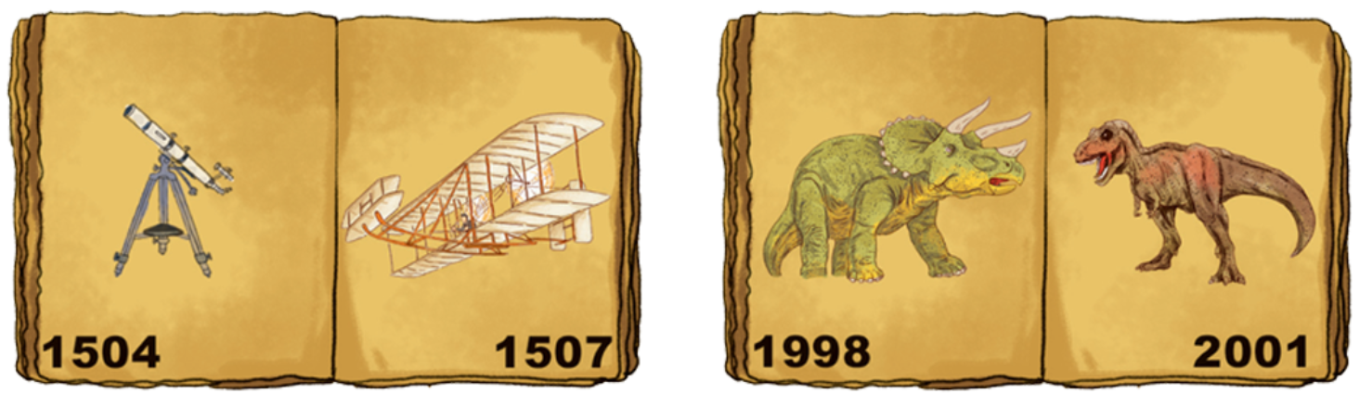
Bài 4
Việt có hai cuốn sách cũ, mỗi cuốn đã bị mất một tờ, các trang còn lại như hình vẽ. Hỏi mỗi cuốn sách đó bị mất những trang nào?
1505, 1506
1999, 2000

Slide 13




Bài 5: Từ các thẻ số bên dưới lập được tất cả bao nhiêu số có bốn chữ số ? (Chọn ý đúng ghi bảng con trong 10s)
A: 4 B. 6
C: 12 D. 24

Slide 14


CỦNG CỐ BÀI HỌC
Notes:
Bài giảng thiết kế bởi: Hương Thảo - tranthao121006@gmail.com

